Slide 1
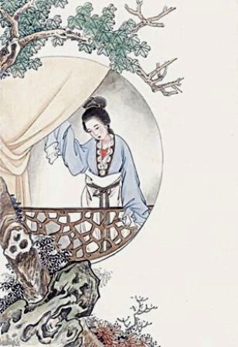
Ôn tập văn bản:
KIỀU Ở LẦU NGƯNG BÍCH
- Nguyễn Du -

Slide 2

I. Tìm hiểu chung
1. Vị trí đoạn trích:
Đoạn trích gồm 22 câu (từ câu 1033 đến câu 1054).
Đoạn trích nằm ở phần II: Gia biến và lưu lạc.

Slide 3
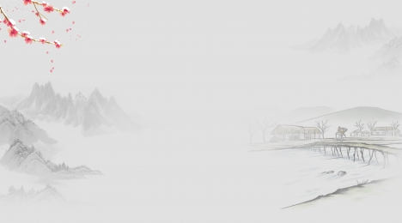
Đoạn trích:
Kiều ở lầu Ngưng Bích
Trước lầu Ngưng Bích khóa xuân
Vẻ non xa tấm trăng gần ở chung
Bốn bề bát ngát xa trông
Cát vàng cồn nọ bụi hồng dặm kia
Bẽ bàng mây sớm đèn khuya
Nửa tình nửa cảnh như chia tấm lòng
Buồn trông cửa bể chiều hôm
Thuyền ai thấp thoáng cánh buồm xa xa
Buồn trông ngọn nước mới sa
Hoa trôi man mác biết là về đâu?
Buồn trông nội cỏ rầu rầu
Chân mây mặt đất một màu xanh xanh
Buồn trông gió cuốn mặt duềnh
Ầm ầm tiếng sóng kêu quanh ghế ngồi.
Tưởng người dưới nguyệt chén đồng
Tin sương luống những rày trông mai chờ
Bên trời góc bể bơ vơ
Tấm son gột rửa bao giờ cho phai
Xót người tựa cửa hôm mai
Quạt nồng ấp lạnh những ai đó giờ
Sân Lai cách mấy nắng mưa
Có khi gốc tử đã vừa người ôm.

Slide 4

Giải thích từ khó
1
Khóa xuân:
Khóa kín tuổi xuân, ý nói cấm cung; ở đây chỉ việc Kiều bị giam lỏng.
2
Bẽ bàng:
Xấu hổ, tủi thẹn.
3
Chén đồng:
Chén rượu thề nguyền, cùng lòng, cùng dạ với nhau.
4
Tấm son:
Tấm lòng son, chỉ tấm lòng chung thủy gắn bó.
5
Mùa hè, trời nóng nực thì quạt cho cha mẹ ngủ; mùa đông trời lạnh giá thì vào nằm trước để khi cha mẹ ngủ chỗ nằm đã ấm sẵn.
Quạt nồng ấp lạnh:

Slide 5
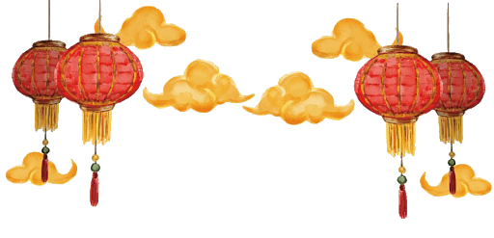
Bố cục
6 câu thơ đầu: Khung cảnh lầu Ngưng Bích
8 câu thơ tiếp: Nỗi nhớ thương Kim Trọng và mẹ cha
8 câu thơ cuối:
Tâm trạng Thúy Kiều

Slide 6
II. Đọc – hiểu văn bản

Slide 7

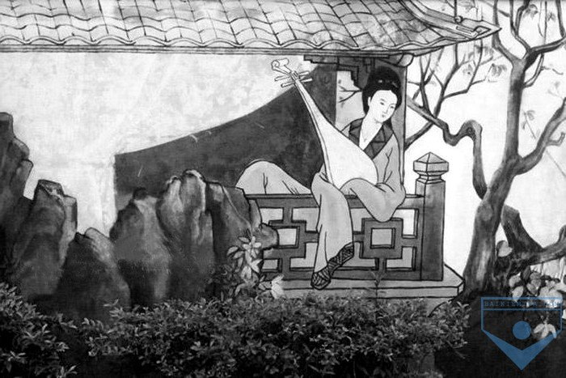
1. Khung cảnh lầu Ngưng Bích và tâm trạng của Kiều.
Trước lầu Ngưng Bích khoá xuân,
Vẻ non xa tấm trăng gần ở chung.
Bốn bề bát ngát xa trông,
Cát vàng cồn nọ bụi hồng dặm kia.
Lầu Ngưng Bích
Tên lầu xanh mà Tú Bà đã nhốt Kiều ở đó.
* Không gian, cảnh vật:
*Thời gian:
“Non xa”,“trăng gần”_ “ở chung”
“m©y sím”
“Cát vàng”, “bụi hồng”_ “bát ngát”
“®Ìn khuya”
Thiên nhiên mênh mông, hoang vắng, lạnh lẽo.
Vòng tuần hoàn khép kín của thế gian.
Nghệ thuật tả cảnh ngụ tình, từ láy.

Slide 8
1. Khung cảnh lầu Ngưng Bích và tâm trạng của Kiều.
Trước lầu Ngưng Bích khoá xuân,
Vẻ non xa tấm trăng gần ở chung.
Bốn bề bát ngát xa trông,
Cát vàng cồn nọ bụi hồng dặm kia.
* Tâm trạng của Kiều:
- “Bẽ bàng”: Từ láy có sức gợi cảm lớn
+ Sớm – làm bạn với mây
+ Khuya – trò chuyện với đèn.
=> Kiều rơi vào hoàn cảnh cô đơn tuyệt đối
=> Nỗi cô đơn, tủi thẹn, xấu hổ của nàng Kiều trước cảnh lầu Ngưng Bích.
Lầu Ngưng Bích
Tên lầu xanh mà Tú Bà đã nhốt Kiều ở đó.

Slide 9

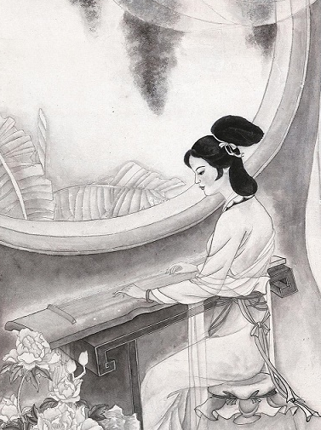
Sử dụng nghệ thuật ước lệ miêu tả thiên nhiên để diễn tả tâm trạng là bút pháp quen thuộc của Nguyễn Du, đó chính là bút pháp tả cảnh ngụ tình, cảnh làm nền, tả cảnh để tả tình. Ngoài ra, tác giả còn dùng nghệ thuật liệt kê, phép đối lập làm cho cảnh vật hiện ra bốn bề bát ngát mênh mông đối lập với lòng người cô đơn trống vắng nơi xứ người.

Slide 10
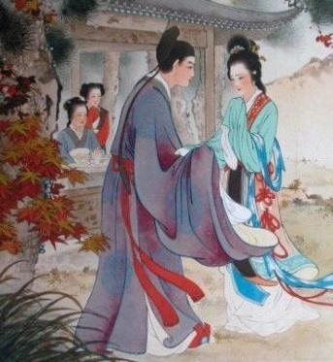
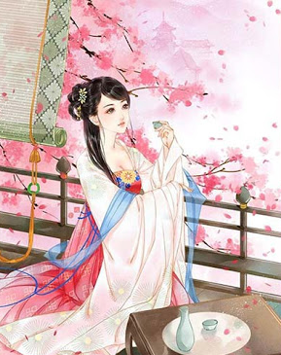
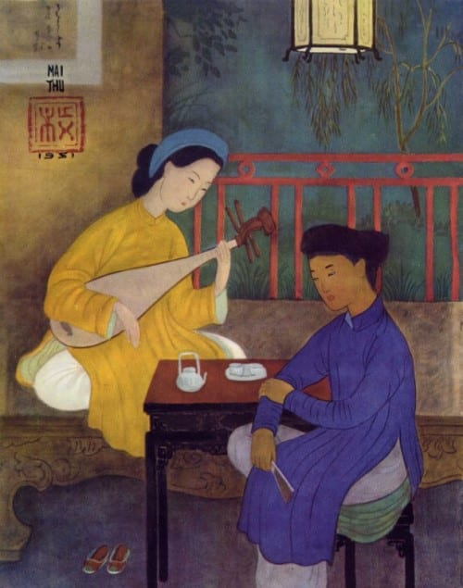
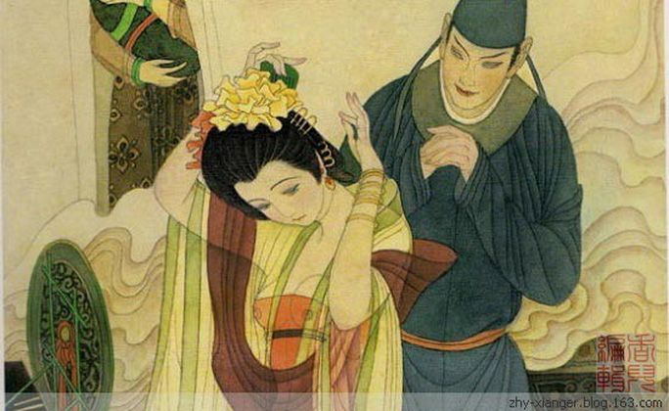
2. Kiều nhớ thương Kim Trọng và cha mẹ.
a. Kiều nhớ thương Kim Trọng
Tưởng người dưới nguyệt chén đồng,
Tin sương luống những rày trông mai chờ.
Bên trời góc bể bơ vơ,
Tấm son gột rửa bao giờ cho phai.

Slide 11
- Kiều nhớ Kim Trọng trước, vừa phù hợp với quy luật tâm lí, vừa thể hiện sự tinh tế của Nguyễn Du.
- Khi nghĩ về Kim Trọng, nàng nhớ đến lời thề đôi lứa.
Tưởng
- Tưởng tượng nỗi đau khổ, nhớ nhung của Kim Trọng
- Tưởng tượng Kim Trọng đang mong ngóng mình, mà mình vẫn bặt vô âm tín.
- Hình dung Kim Trọng đang ở trước mặt mình, đang trò chuyện với mình.
- “Tấm son gột rửa bao giờ cho phai” có thể hiểu theo 2 cách:
+ Nhớ thương Kim Trọng không bao giờ quên.
+ Tấm son trong trắng của Kiều bị hoen ố, không gột rửa được.
=> Kiều day dứt, sầu khổ.
=> Lời thơ ít, ý thơ nhiều => ngôn ngữ độc thoại nội tâm.

Slide 12
b. Nỗi nhớ cha mẹ
Xót người tựa cửa hôm mai,
Quạt nồng ấp lạnh những ai đó giờ?
Sân Lai cách mấy nắng mưa,
Có khi gốc tử đã vừa người ôm.
- “Xót”: Kiều xót xa thương nhớ cha mẹ đang sớm chiều tựa cửa trông con về.
- Thành ngữ “quạt nồng ấp lạnh”
+ Điển tích “Sân Lai”
+ Điển cố “gốc tử”
- “Cách mấy nắng mưa” vừa nói thời gian, vừa gợi không gian: xa cách, tưởng tượng ra sự thay đổi của quê nhà.
Ngôn ngữ độc thoại

Slide 13
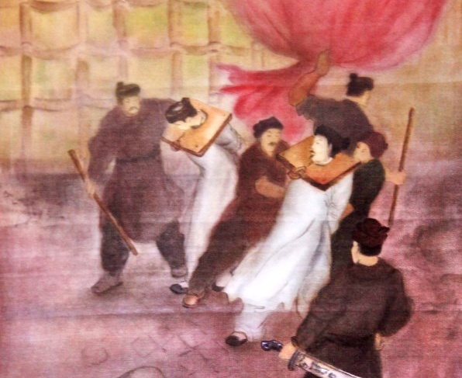
Với Kim Trọng
Với cha mẹ
Đau đớn, xót xa của một ng­ười chung thủy, trọn tình.
=> Xót th­ương da diết, day dứt khôn nguôi.
=>Ng­ười tình thủy chung.
=>Ng­ười con hiếu thảo.
Nhân vật hiện lên là người trọng tình, trọng nghĩa, đáng quý trọng.

Slide 14

3. Tâm trạng buồn lo của Kiều
Buồn trông cửa bể chiều hôm,
Thuyền ai thấp thoáng cánh buồm xa xa?
Buồn trông ngọn nước mới sa,
Hoa trôi man mác biết là về đâu?
Buồn trông nội cỏ rầu rầu,
Chân mây mặt đất một màu xanh xanh.
Buồn trông gió cuốn mặt duềnh,
Ầm ầm tiếng sóng kêu quanh ghế ngồi.

Slide 15
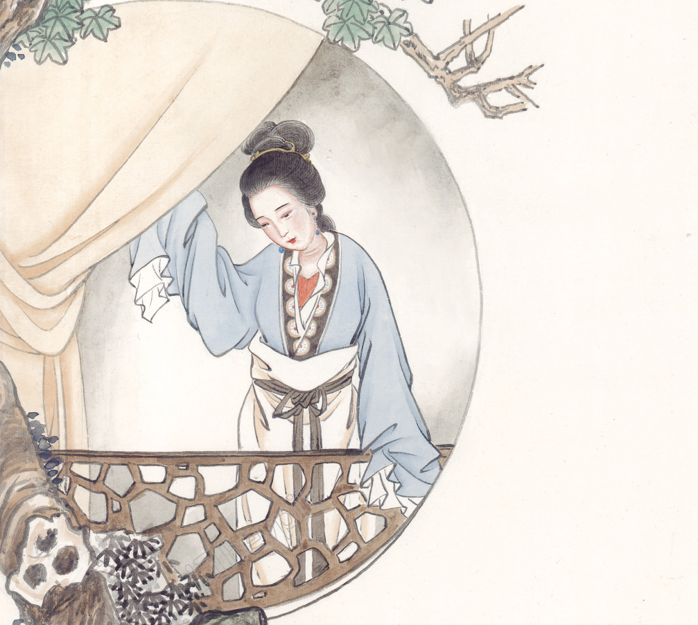
Đặc sắc nghệ thuật
“Buồn trông cửa bể ... xa xa?”
Điệp ngữ “Buồn trông”
(ẩn dụ, từ láy, từ t­ượng thanh)
=> Tạo âm h­ưởng trầm, buồn. Nâng mức cảm xúc của Kiều lên nhiều tầng ý nghĩa.
“Buồn trông ngọn nước ... về đầu?”
“Buồn trông nội cỏ ... xanh xanh,”
“Buồn trông gió cuốn ... ghế ngồi.”

Slide 16
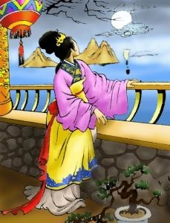
Buồn trông cửa bể chiều hôm,
Thuyền ai thấp thoáng cánh buồm xa xa?
“Cánh buồm xa xa”: thân phận bơ vơ, trôi nổi nơi đất khách quê người
=> Nỗi buồn da diết nhớ về quê nhà xa cách của Kiều. (Nỗi buồn tha h­ương)

Slide 17

Buồn trông ngọn nước mới sa,
Hoa trôi man mác biết là về đâu?
“Hoa trôi”:
=> Hình ảnh ẩn dụ: nỗi buồn về số phận “bọt bèo” lênh đênh, vô định.

Slide 18
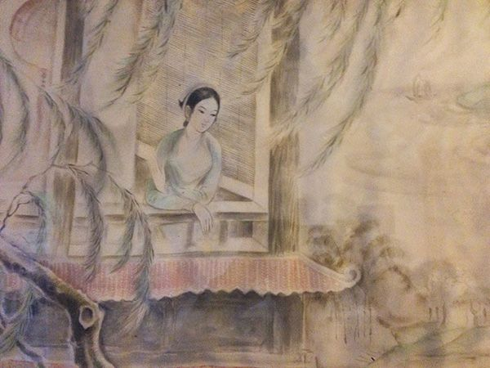
“Buồn trông nội cỏ rầu rầu ,
Chân mây mặt đất mặt màu xanh xanh .”
“rầu rầu” và “xanh xanh” :
=> Từ láy: Nỗi bi thương, vô vọng, lụi tàn, héo úa kéo dài không biết đến bao giờ
=> Tương lai mịt mờ không lối thoát, thân phận bé nhỏ không biết đi về đâu.

Slide 19
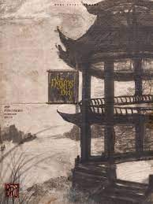
“Buồn trông gió cuốn mặt duềnh
Ầm ầm tiếng sóng kêu quanh ghế ngồi .”
“Ầm ầm”: Từ tượng thanh chỉ tâm trạng hãi hùng, lo sợ tr­ước giông bão của số phận sẽ đến xô đẩy và vùi dập cuộc đời Kiều.
=> Với nghệ thuật tả cảnh ngụ tình, điệp ngữ liên hoàn cùng với những từ ngữ, hình ảnh chọn lọc tinh tế, phép đối, ẩn dụ, câu hỏi tu từ, đảo ngữ, tác giả đã xây dựng một bức tranh tâm trạng đặc sắc, nỗi buồn đau của Kiều như lan tỏa sang cảnh vậy đã xâm chiếm lòng nàng.

Slide 20
3. Tâm trạng buồn lo của Kiều
Buồn trông cửa bể chiều hôm,
Thuyền ai thấp thoáng cánh buồm xa xa?
Buồn trông ngọn nước mới sa,
Hoa trôi man mác biết là về đâu?
Buồn trông nội cỏ rầu rầu,
Chân mây mặt đất một màu xanh xanh.
Buồn trông gió cuốn mặt duềnh,
Ầm ầm tiếng sóng kêu quanh ghế ngồi.
=>Nhớ về quê hương và gia đình.
=>Nỗi buồn về số kiếp, cuộc đời, thân phận trôi nổi.
=> Nỗi bi thương vô vọng, tàn úa
=> Nỗi hốt hoảng, kinh hoàng, lo sợ.

Slide 21
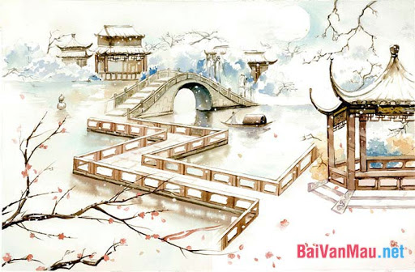
III. TỔNG KẾT
2. Nghệ thuật
1. Nội dung
- Miêu tả nội tâm bằng ngôn ngữ độc thoại
- Cảnh ngộ cô đơn buồn tủi và tấm lòng thủy chung, hiếu thảo của Kiều
- Tả cảnh ngụ tình.
- Thành ngữ, điển cố, điệp ngữ, từ láy, ẩn dụ, từ tượng thanh biểu cảm.

Slide 22
Trong đoạn trích ‘Kiều ở lầu Ngưng Bích”, Nguyễn Du viết:
“Xót người tựa cửa hôm mai,
Quạt nồng ấp lạnh những ai đó giờ?
Sân Lai cách mấy nắng mưa,
Có khi gốc tử đã vừa người ôm. ”
Câu 1: Đoạn trích trên nằm ờ phần nào của “Truyện Kiều”? Tại sao dân gian lại quen gọi “Đoạn trường tân thanh” là “Truyện Kiều”?
Câu 2: Giải nghĩa thành ngữ “Quạt nồng ấp lạnh”? Những suy nghĩ của Kiều về cha mẹ đã thể hiện vẻ đẹp nào trong tâm hồn nàng?
Câu 3: Từ những suy nghĩ của Thúy Kiều trong đoạn trích, em có suy nghĩ gì về chữ “hiếu” ngày nay?
Phiếu số 1

Slide 23
Câu 1: Đoạn trích trên nằm ờ phần nào của “Truyện Kiều”? Tại sao dân gian lại quen gọi “Đoạn trường tân thanh” là “Truyện Kiều”?
Vị trí đoạn trích và vì sao dân gian lại quen gọi “Đoạn trường tân thanh” là “Truyện Kiều”?
- Vị trí: Đoạn trích nằm ở phần II: Gia biến và lưu lạc
- Về tên gọi: Dân gian quen gọi “Đoạn trường tân thanh” là “Truyện Kiều” vì: Truyện viết về cuộc đời nhân vật chính là Thúy Kiều, đồng thời gọi như vậy sẽ dễ nhớ.

Slide 24

Câu 2: Giải nghĩa thành ngữ “Quạt nồng ấp lạnh”? Những suy nghĩ của Kiều về cha mẹ đã thể hiện vẻ đẹp nào trong tâm hồn nàng?
Nghĩa thành ngữ “Quạt nồng ấp lạnh” và vẻ đẹp nào trong tâm hồn nàng Kiều:
Giải nghĩa thành ngữ “Quạt nồng ấp lạnh”: Mùa hè, trời nóng nực thì quạt cho cha mẹ ngủ; mùa đông trơi lạnh giá thì vào nằm trước trong giường (ấp chiếu chăn) để khi cha mẹ ngủ, chỗ nằm đã ấm sẵn.
=> Ý cả câu nói về sự lo lắng không biết ai sẽ phụng dưỡng, chăm sóc cha mẹ.

Slide 25
Câu 3: Từ những suy nghĩ của Thúy Kiều trong đoạn trích, em có suy nghĩ gì về chữ “hiếu” ngày nay?
Viết đoạn văn nghị luân xã hội trình bày suy nghĩ cùa em về chữ “hiếu” của con cái đôi với cha mẹ trong cuộc sống ngày nay:
- Khi ở lầu Ngưng Bích, Thúy Kiều là người đáng thương nhất nhưng nàng đã quên đi cảnh ngộ của mình để nghĩ những người thân. Điều đó chứng tỏ Kiều là người con gái có tấm lòng vị tha, hiếu thảo đáng trân trọng.
- Suy nghĩ về chữ “hiếu” của con cái đối với cha mẹ trong cuộc sống ngàỵ nay.
- Giãi thích thế nào lả có “hiếu” với cha me.

Slide 26
- Biểu hiện của sự hiếu thảo với cha mẹ. (Xưa-nay)
- Người Việt Nam hiện đại vẫn rất đề cao chữ “hiếu” , tuy nhiên do hoàn cảnh xã hội thay đổi nên cách ứng xử của con cái đối với cha mẹ sao cho trọn hiếu cũng thay đổi.
- Hiếu không chỉ là nhớ ơn chín chữ, không chỉ là quạt nồng ấp lạnh mà còn là cố gắng tu dưỡng rèn đức, luyện tái để trở thành con ngoan, thành người có ích cho xã hội, thỏa lòng mong ước và công lao dưỡng dục của cha mẹ.
- Nêu ý nghĩa sự hiếu thảo của con cái với cha mẹ.
- Phê phán những hành động trái với đạo lí, chà đạp tình mẫu tử, phụ tử thiêng liêng. Những hành động đó đáng bị xã hội lên án.
- Bài học nhận thức và hành động. Dù trong xã hội nào con cái cũng phải có hiếu với cha mẹ, đó là đạo lí tốt đẹp của người Việt Nam...

Slide 27
Đọc đoạn trích sau rồi trả lời câu hỏi:
“Tưởng người dưới nguyệt chén đồng
………….
Có khi gốc tử đã vừa người ôm.”
Câu 1: Đoạn trích nằm trong tác phẩm nào? Của ai? Vị trí đoạn trích thuộc phần nào cùa tác phẩm? Nội dung phần đó?
Câu 2: Tìm hai điển cố trong đoạn trích và nêu hiệu quà nghệ thuật của cách sử dụng điền cố đó.
Câu 3: Giải nghĩa từ “chén đồng”. Chỉ ra một thành ngữ, giải nghĩa thành ngữ đó và cho biết tác dụng?
Câu 4: Trong đoạn trên, tại sao nói về nỗi nhớ của Kiều với Kim Trọng tác giả sử dụng từ “tưởng” còn khi nói về nỗi nhớ của Kiều với cha mẹ nhà thơ lại dùng từ “xót”.
Câu 5: Đoạn thơ trên đã diễn tả nỗi nhớ thương của Kiều với Kim Trọng và cha mẹ. Có ý kiến cho rằng: “Nếu Nguyễn Du miêu tả Kiều nhớ cha mẹ trước, nhớ người yêu sau thì phải đạo làm con hơn.” Em có đồng ý với ý kiến trên không? Vì sao?
Câu 6: Viết đoạn văn khoảng 12 câu theo phép lập luận quy nạp làm rõ những phẩm chất của Kiều được thể hiện ở đoạn thơ trên. Trong đoạn có sử dụng câu bị động và thành phần khởi ngữ.
Phiếu số 2

Slide 28
Câu 1: Đoạn trích nằm trong tác phẩm nào? Của ai? Vị trí đoạn trích thuộc phần nào cùa tác phẩm? Nội dung phần đó?
Xuất xứ và vị trí đoạn trích. Nội dung đoạn trích:
- Đoạn thơ thuộc đoạn trích “Kiều ở lầu Ngưng Bích”, trong tác phẩm Truyện Kiều cùa Nguyễn Du.
- Vị trí đoạn trích: Phần thứ hai: Gia biến và lưu lạc
- Nội dụng đoạn trích: Sau khi biết mình bị lừa vào chốn lầu xanh, Kiều uất ức định tự vẫn. Tú Bà vờ hứa hẹn đợi Kiều bình phục sẽ gả chồng cho nàng vào nơi tử tế, rồi đưa Kiểu ra giam lỏng ở lầu Ngưng Bích, đợi thực hiện âm mưu mới.

Slide 29
Câu 2: Tìm hai điển cố trong đoạn trích và nêu hiệu quà nghệ thuật của cách sử dụng điền cố đó.
Xác định hai điển cố và hiệu quả sử dụng của chúng:
- Hai điển cố: Sân Lai, gốc tử.
- Hiệu quả sử dụng:
+ Bộc lộ được lòng hiếu thảo của Kiều với cha mẹ, ngầm so sánh Kiều với những tấm gương chí hiếu xưa.
+ Khiến lời thơ trở nên trang trọng, thiêng liêng hơn, phù hợp với việc ca ngợi tình cảm hiếu thảo hiếm có của Kiều.

Slide 30
Câu 3: Giải nghĩa từ “chén đồng”. Chỉ ra một thành ngữ, giải nghĩa thành ngữ đó và cho biết tác dụng?
Giải nghĩa từ “chén đồng”. Chỉ ra một thành ngữ, giải nghĩa và cho biết tác dụng của thành ngữ dó;
- “chén đồng”: Chén rượu thề nguyền cùng lòng cùng dạ (đồng tâm) với nhau.
- Thành ngữ: Quạt nồng ấp lạnh.
- Giải nghĩa: Mùa hè, trời nóng nực thì quạt cho cha mẹ ngủ; mùa đông, trời lạnh giá thì vào nằm trước trong giường (ấp chiếu khăn) để khi cha mẹ ngủ, chỗ nằm đã ấm sẵn. Ý ca câu nổi về sự lo lắng không biết ai sẽ phụng dưỡng, chăm sóc cha mẹ.
=> Tác dụng: Ca ngợi vẻ đẹp tâm hồn Thúy Kiều: nỗi nhớ thương cha mẹ, tấm lòng hiếu thảo của Thúy Kiều.

Slide 31
Câu 4: Trong đoạn trên, tại sao nói về nỗi nhớ của Kiều với Kim Trọng tác giả sử dụng từ “tưởng” còn khi nói về nỗi nhớ của Kiều với cha mẹ nhà thơ lại dùng từ “xót”.
Nói về nỗi nhớ cùa Kiều với Kim Trọng tác gỉả sử dụng từ “tưởng” còn nói về nỗi nhớ của Kiều với cha mẹ lại dùng từ “xót”:
- Từ “Tưởng”: trong câu thơ “Tưởng người dưới nguyệt chén đồng” nghĩa là: nhớ về, hồi tưởng lại, mơ tới. Từ này bộc lộ chính xác nỗi nhớ Kim Trọng của Kiều. Nỗi nhớ của một tình yêu đắm say trong sáng gắn với những kỉ niệm ngọt ngào.
- Từ “xót”: trong câu “Xót người tựa cửa hôm mai” nghĩa là yêu thương, thấm thía, xót xa. Từ ngày đã bộc lộ rõ tình yêu thương, lòng hiếu thảo hết mực của nàng với cha mẹ trong hoàn cảnh phải cách xa, li biệt.
=> Cách sử dụng từ ngữ hết sức chuẩn xác và tinh tế của Nguyễn Du.

Slide 32
Câu 5: Đoạn thơ trên đã diễn tả nỗi nhớ thương của Kiều với Kim Trọng và cha mẹ. Có ý kiến cho rằng: “Nếu Nguyễn Du miêu tả Kiều nhớ cha mẹ trước, nhớ người yêu sau thì phải đạo làm con hơn.” Em có đồng ý với ý kiến trên không? Vì sao?
Để Kiều nhớ về Kim Trọng trước vì:
- Không thể để Kiều nhớ về cha mẹ trước nhớ về Kim Trọng sau.
- Trước hết, nàng đau đớn nhớ tới chàng Kim, điều này vừa phù hợp với quy luật tâm lý, vừa thể hiện sự tinh tế của ngòi bút Nguyễn Du.
- Kiều nhớ Kim Trọng trước rồi mới nhớ đến cha mẹ vì nàng cảm thấy mình có lỗi không giữ được lời hẹn ước với chàng Kim. Còn với cha mẹ dù sao Kiều cũng đã phần nào làm tròn chữ hiếu khi bán mình cứu cha và em.

Slide 33
Câu 6: Viết đoạn văn khoảng 12 câu theo phép lập luận quy nạp làm rõ những phẩm chất của Kiều được thể hiện ở đoạn thơ trên. Trong đoạn có sử dụng câu bị động và thành phần khởi ngữ.
Viết đoạn văn làm rõ phẩm chất của Kiều:
* Lòng thủy chung, tình yêu mãnh liệt:
- Nhớ Kim Trọng da diết
- Xót xa khi nghi đến cảnh Kim Trọng ngày đêm ngóng chờ mình
- Khẳng định tình yêu của mình với Kim Trọng không bao giờ phai nhạt
* Lòng hiếu thảo hết mực với cha mẹ:
- Hiểu rõ tấm lòng đau đớn, nhớ nhung con của cha mẹ, vì thế mà càng xót xa hơn khi nghĩ đến cảnh cha mẹ vì mình mà võ võ ngóng trông
- Lo lắng vì mình không thể ờ gần để ngày đêm phụng dưỡng song thân.
- Xót xa nghĩ đến cảnh cha mẹ mỗi ngày một già yếu mà mình thì vẫn ở “bên trời góc bể”.
* Lòng vị tha hết mực:
-Trong cảnh ngộ bị lưu lạc, đọa đày trong chốn lầu xanh, nàng vẫn luôn nghĩ và lo lắng cho người thân hơn cả lo nghĩ cho bản thân mình.
- Nàng luôn tự trách, tự nhận lỗi về mình trong mọi việc.

